Slide 1
Проект «Сайт пиццерии»
Выполнили: Кирилл, Николай, Константин.

Slide 2
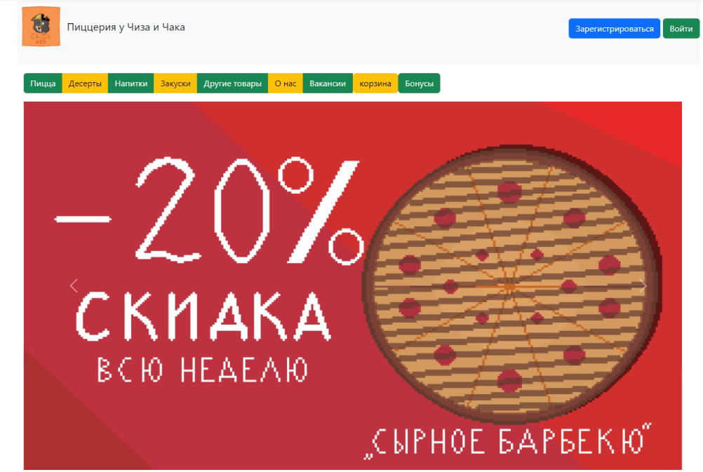
Главная страница:
В верху страницы лого, название пиццерии, кнопки для регистрации и входа в аккаунт. На всех страницах кроме главной есть кнопка “вернуться на главную”. После будут идти якоря для более удобного перемещения по странице с переходом к каждому из товаров, а также переход на странички "Вакансии", "О нас", “Бонусы” и “ Корзина”. Затем идёт карусель акций, после её идут все продукты на, которых их название, картинка, ингредиенты и цена и кнопка купить. В низу также будут якоря и ссылки на другие страницы для более удобного перемещения.

Slide 3

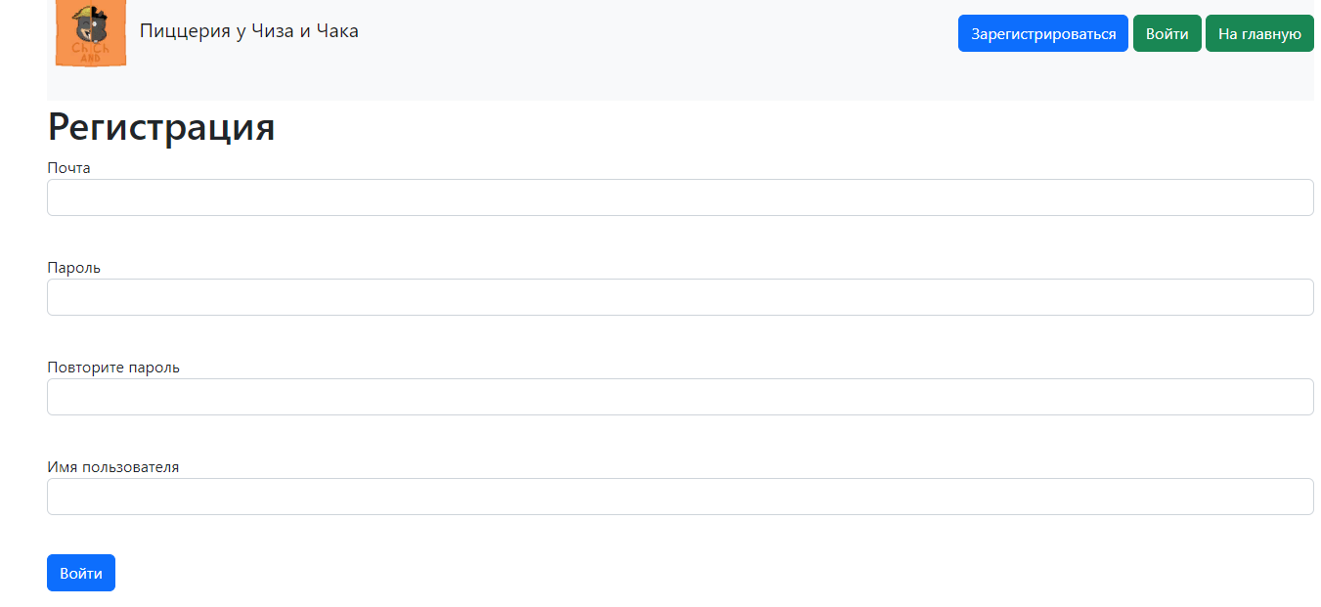
Регистрация:
В верху страницы всё тоже самое, что и на главной лишь с добавлением кнопки "вернуться на главную" После будут иди поля для ввода имени, почты и пароля с его подтверждение и кнопка войти. После нажатия на кнопку при условии, что все поля заполнены, пороли совпадают и пользователь ещё не регистрировался (почты или имени пользователя нет в БД) его будет перебрасывать на форму входа в аккаунт, а уже оттуда на главную страницу. При этом кнопки войти и зарегистрироваться будут пропадать, а будет появляться имя пользователя и кнопка выхода из аккаунта.

Slide 4
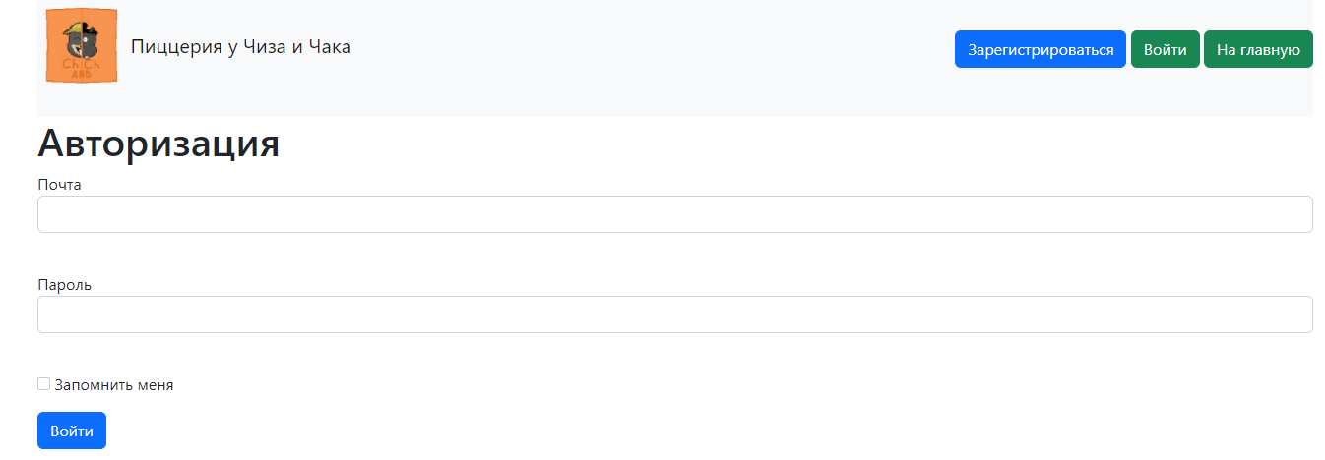
Войти:
В верху всё как в регистрации, как и на всех страницах кроме главной. Затем поля для ввода почты и пароля. Если почта и пароль верные и пользователь зарегистрирован его будет перебрасывать на главную.

Slide 5
Чем же отличается зарегистрированный пользователь и не зарегистрированный?
Зарегистрированный пользователь имеет доступ к корзине и к системе бонусов. Он может выбрать способ оплаты “деньги” или “бонусы”.
Если человек выбирает способ оплаты “деньги” то БД с продуктами отчищается и пользователю начисляются бонусы в размере 10% от всей суммы заказа.
Если человек выбирает способ оплаты “бонусы” то БД также отчищается и снимаются бонусы в размере 50% от общей суммы заказа.
Если способ оплаты введён неверно или бонусов не хватает, то выводится соответствующая информация.
Не зарегистрированный пользователь соответственно не обладает этими возможностями.

Slide 6
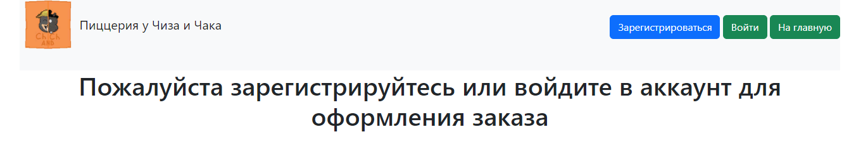
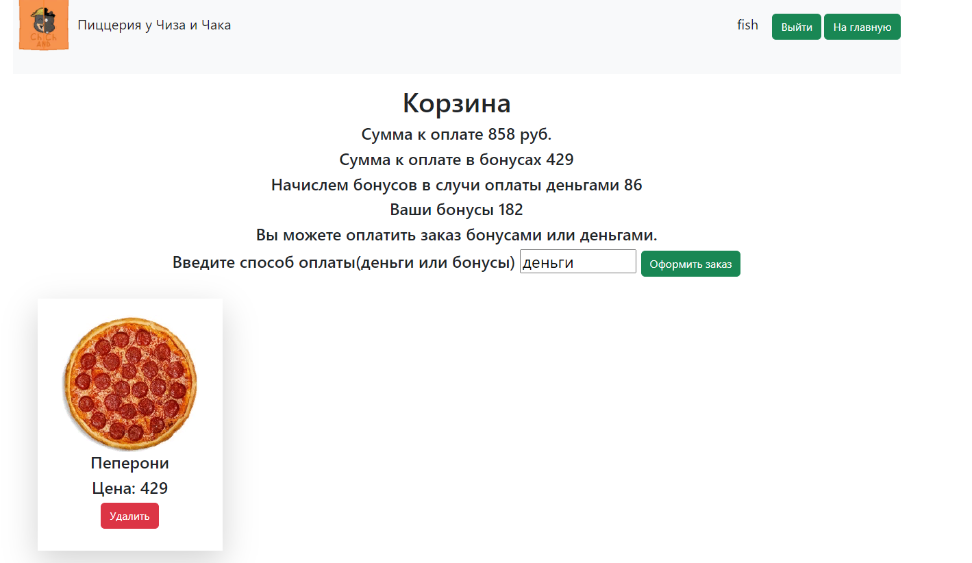
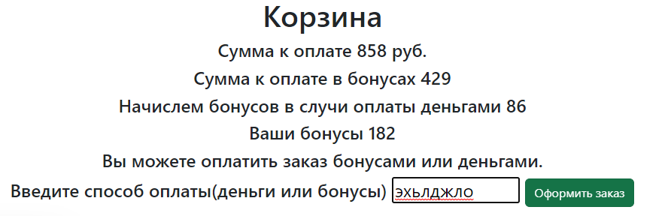
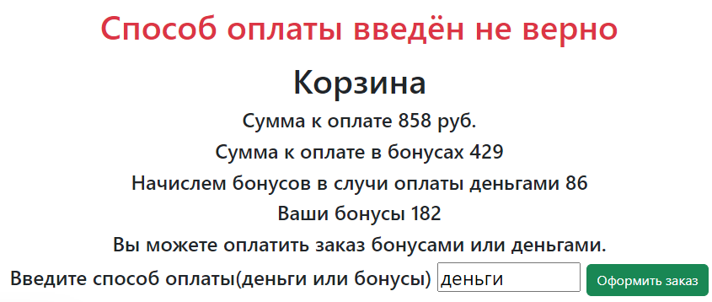
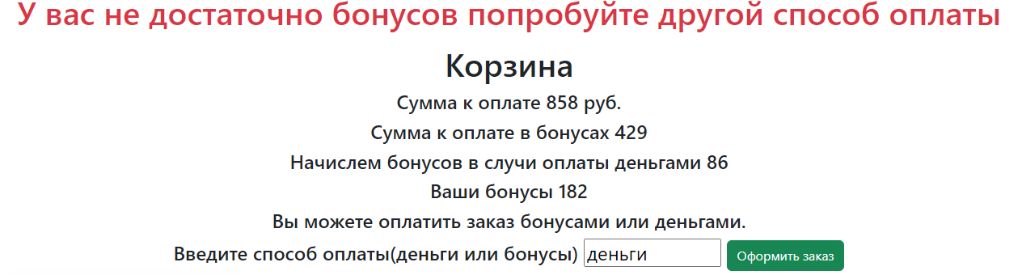
Страница “Корзина”:
Если же пользователь зарегистрирован то выводиться: сумма оплаты, сумма оплаты в бонусах, сколько бонусов начисляться в случи оплаты деньгами, бонусы пользователя, дальше идёт выбор способа оплаты, а после все заказанные продукты.
Если пользователь не зарегистрирован, то выводится соответствующая информация.

Slide 7
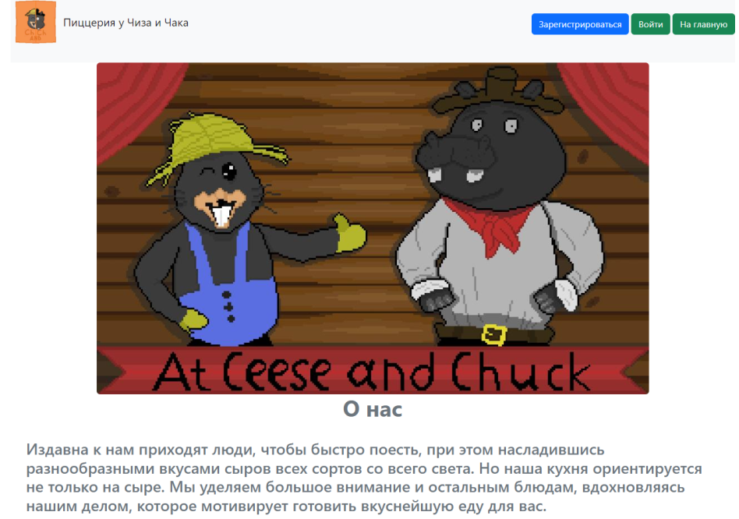
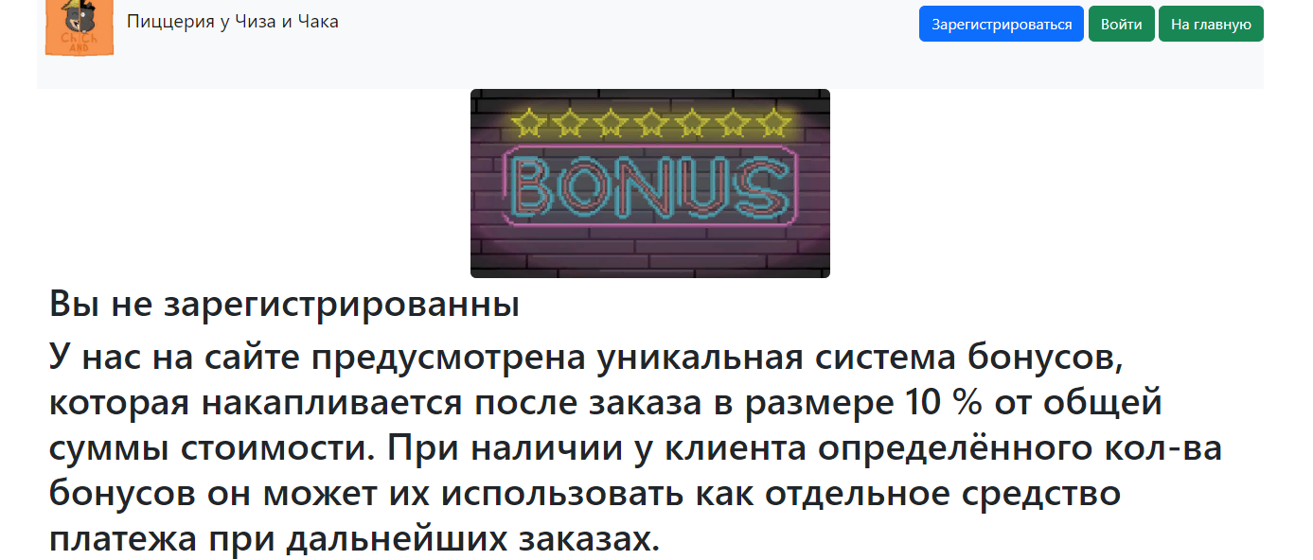
Страница “Бонусы” и “О нас”:
Страница “Бонусы”:
Небольшая информация о бонусах и количества бонусов у пользователя если он зарегистрирован.
Страница “О нас”:
Небольшая информация.

Slide 8
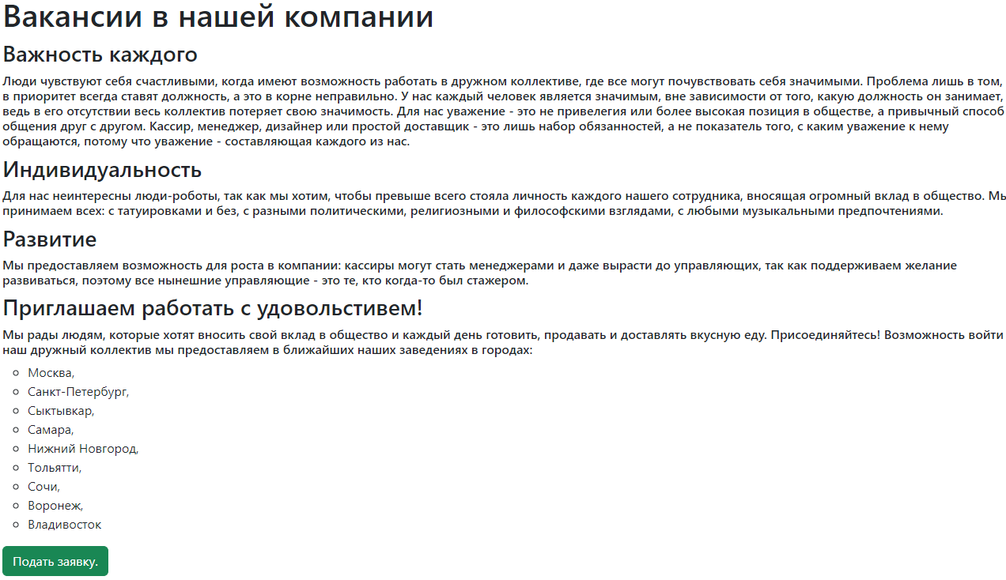
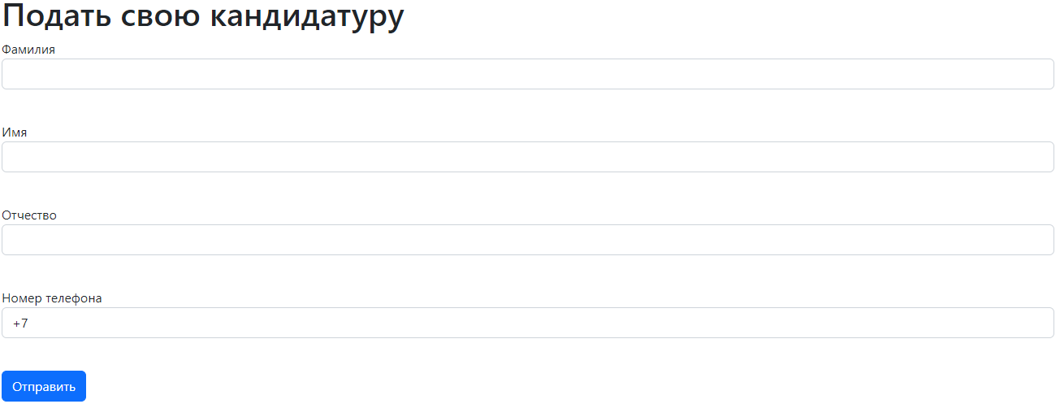
Страница “Вакансии”
Со страницы “Вакансии” мы можем перейти на страницу, где можно подать свою кандидатуру. НА странице идёт проверка номера телефона и отправлял ли пользователь уже свои данные.

Slide 9
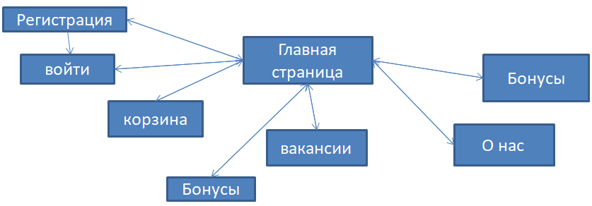
Перемещение по сайту:
Отправить свою вакансию

